Slide 1



Slide 2


一例重症光气中毒合并重症肺炎患者诊治经过

Slide 3

● 病例简介
摘要
1.独特性：重症光气中毒，急性呼吸窘迫综合征，心源性休克，VAV-ECMO，重症肺炎
2.背景：吸入性化学性肺炎，急性呼吸窘迫综合征，住院时间长，多重耐药菌感染

Slide 4
● 患者基础信息
1.人口学信息：54岁，男性，工人，河南平顶山汝州
2.主诉：因“吸入光气致进行性呼吸困难10小时”于2025年6月24日入住郑州大学第二附属医院。10h前患者在工作场所意外发生光气暴露，随后出现胸闷、气短、咳嗽等呼吸困难表现，就诊于当地医院，上述症状持续加重，高流量及无创机械通气不能改善氧合，予以经口气管插管后有创机械通气（IMV），吸入氧浓度（FiO2）100%，呼气末正压（PEEP）18cmH2O，脉搏血氧饱和度（SpO2）仅能维持在94%左右。因病情危重，患者家属要求转本院进一步治疗，急诊以“重度光气中毒 急性呼吸衰竭”收住ICU。
3.既往史：既往有“肾结石”病史超过10年，间断住院治疗，无其他慢性病史。

Slide 5
● 入院后检查
1.体格检查：
血压（Bp）158/96mmHg，心率（HR）120次/分，呼吸频率（RR）30次/分，SpO2 86%，体温（T）36.4℃，格拉斯哥昏迷评分（GCS）5T，双侧瞳孔直径大小约2.5mm，对光反射迟钝。双肺呼吸音粗，听诊可闻及广泛湿啰音。心率快，律齐，未闻及明显杂音。腹软，压痛及反跳痛查体不能配合。双下肢无水肿，肌力查体不能配合，肌张力正常，神经系统查体阴性。
2.辅助检查：
心电图示窦性心动过速。动脉血气分析（ABG）：PH 7.193，PaCO2 44.6mmHg，PaO2 64.4mmHg，Lac 2.8mmol/L，HCO3- 16.5mmol/L。白细胞计数（WBC）29.02*109/L，血红蛋白浓度（Hb）187 g/L，血小板计数（PLT）289*109/L，高敏肌钙蛋白T（TNT）浓度0.005 ng/ml，肌酐（SCr）浓度85 umol/L，总胆红素浓度（TBIL）12.4 umol/L，降钙素原浓度（PCT）2.046 ng/ml，C-反应蛋白浓度（CRP）17.96 mg/L，凝血功能与电解质浓度均正常。超声心动图示左室舒张功能减低，左室射血分数（LVEF）58%，急性生理与慢性健康评分（APACHE II）为27分。

Slide 6
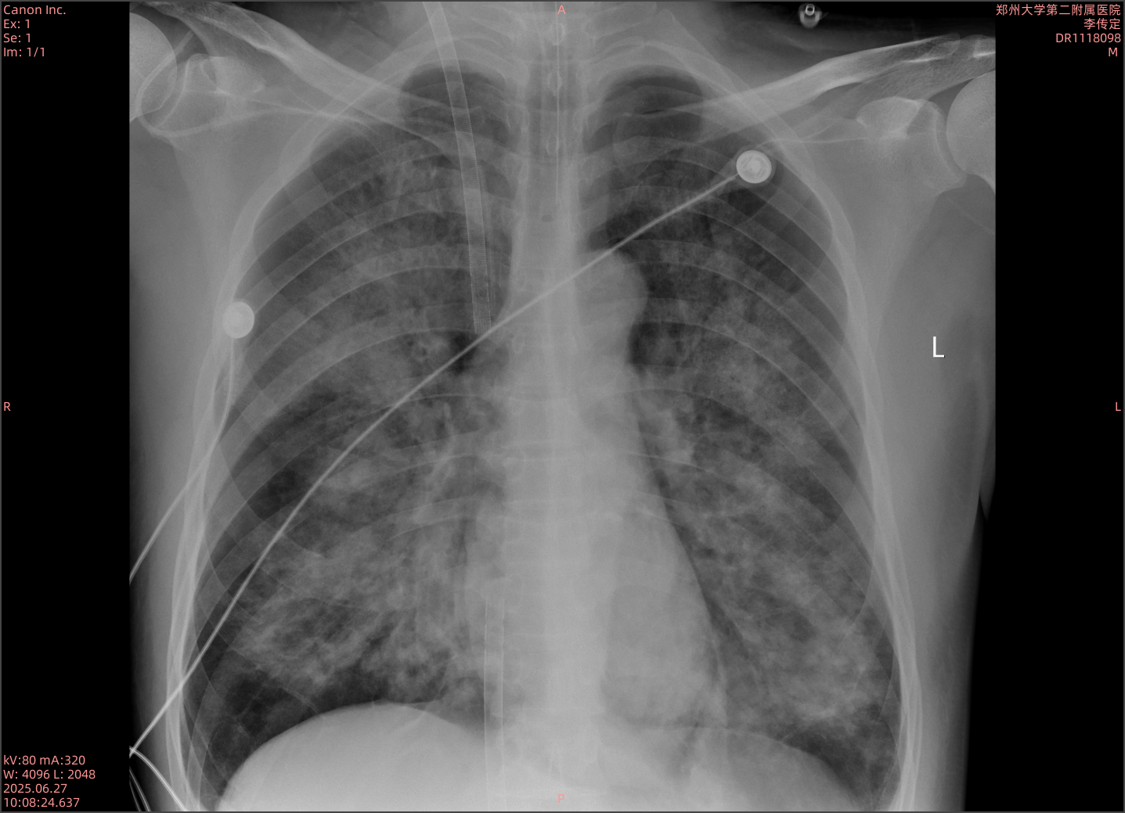
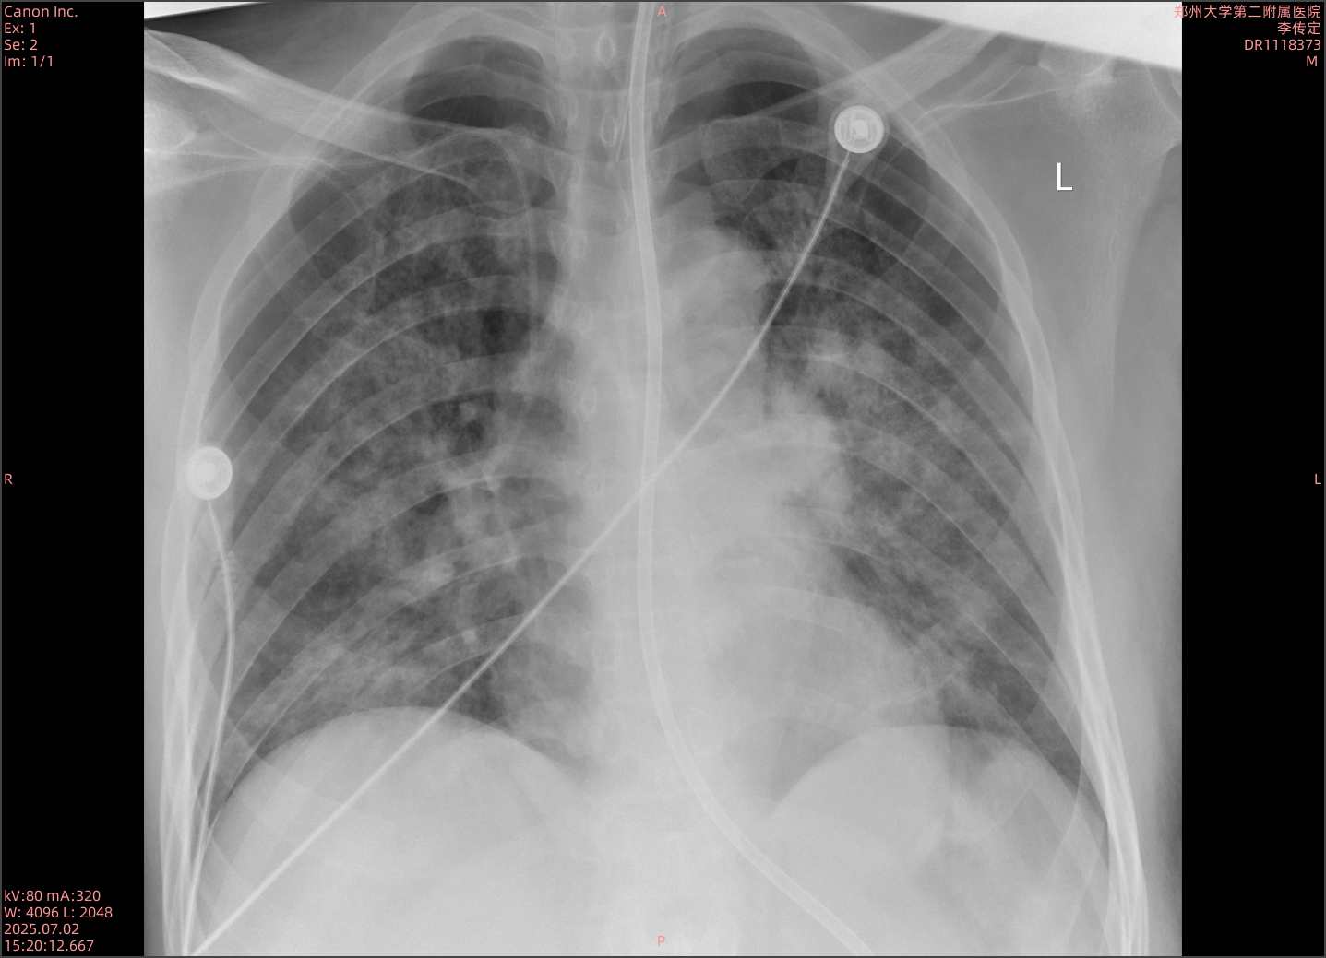
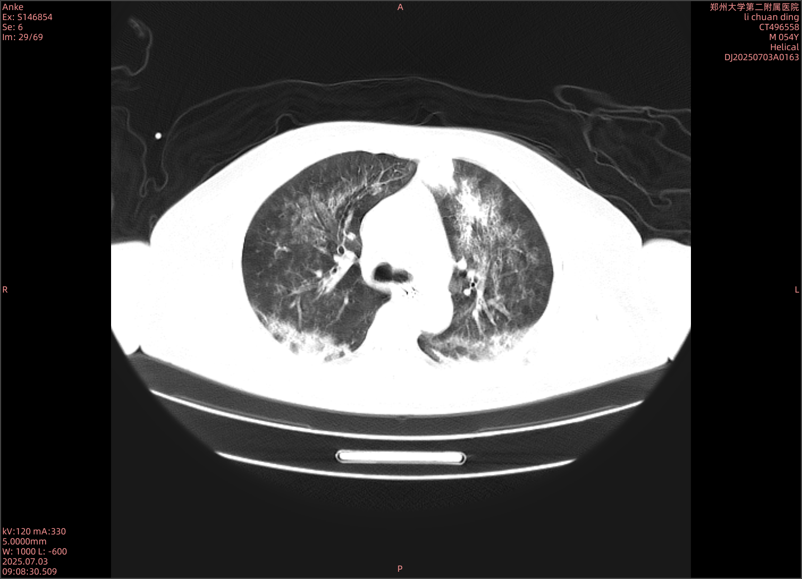
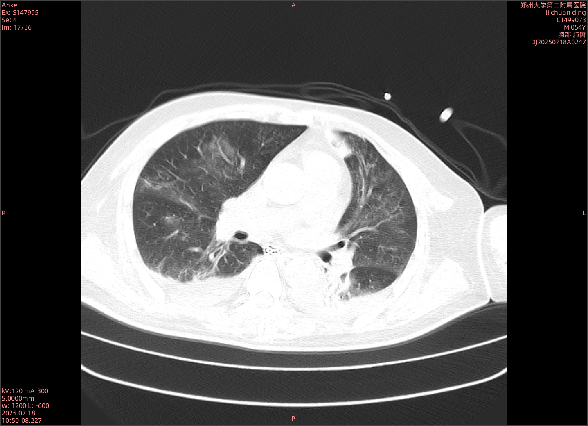
● 入院后检查
3.影像学检查：
Day 4两肺纹理增多，沿肺纹理可见斑片状渗出影
Day 9 双肺纹理增多模糊，沿肺纹理可见斑片渗出影
Day 10：两肺纹理欠清晰，透亮度欠均匀，双肺野内可见弥漫斑片状磨玻璃密度及弧片状高密度影
Day 24：两肺纹理模糊，可见结节状磨玻璃密度影及高密度索条影，左肺上叶前段见片状液体密度

Slide 7
● 诊断评估
诊断评估
1.初步诊断：1、重度光气中毒；2、急性化学性肺损伤；3、急性呼吸窘迫综合征；4、急性呼吸衰竭5、肾结石个人史。
2.诊断依据：依据现病史、症状、体征、氧合指数、胸部影像学检查结果、胸部彩超检查结果、既往史可明确诊断。
3.鉴别诊断：与自身免疫性肺疾病（血管炎）、感染性肺部疾病等鉴别，上述病历资料可供鉴别诊断。

Slide 8
● 治疗过程
1.药物：入院7天后，患者行纤支镜检查，留取灌洗液送mNGS检查及培养，mNGS回报检出鲍曼不动杆菌，后续痰培养提示为多重耐药菌株，予以舒普深（3g Q6h）+舒巴坦（0.5g Q6h)+依拉环素（75mg Q12h）行强化抗感染治疗。
2.手术：VAV-ECMO撤除股动脉置管术。

Slide 9
● 治疗过程
3.微生物/病理结果：复查mNGS提示鲍曼不动杆菌及少量序列数白色念珠菌，复查痰培养提示多重耐药鲍曼不动杆菌生长，痰真菌涂片发现少量念珠菌，血G实验阴性。
4.方案调整：未调整抗感染治疗方案。
5.指标追踪：治疗期间白细胞计数、PCT呈波动式下降趋势；强化抗感染治疗3天后，患者热峰较前明显降低；呼吸机支持参数缓慢下调；总体感染控制过程平稳，未见明显内毒素血症表现。

Slide 10
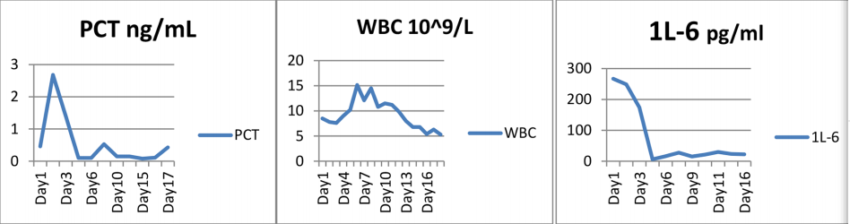
● 治疗过程
3.时间轴记录:(折线图)
治疗期间白细胞计数、PCT呈波动式下降趋势；强化抗感染治疗3天后，患者热峰较前明显降低；呼吸机支持参数缓慢下调；总体感染控制过程平稳，未见明显内毒素血症表现。

Slide 11

● 诊疗体会
1.疗效评价：ICU重症患者的感染必须及时识别并干预，尽早启动正确抗感染治疗可以有效挽救患者生命，强化抗感染治疗方案的合理应用起到了定海神针的作用，以舒普深+舒巴坦+依拉环素的联合用药方案强有力的控制了多重耐药鲍曼不动杆菌感染导致的重症肺炎。
2.局限性：吸入性肺炎引起的重度ARDS，有很高风险继发呼吸机相关性重症肺炎，通过病原微生物学检查、临床表现、实验室检验结果综合判断，识别重症肺炎的时机似乎可以更靠前一些。
3.结论：非感染性重度ARDS患者，接受有创机械通气时，罹患VAP的高风险持续存在，不能一叶障目，需要敏锐鉴别。

Slide 12
感谢观看
敬请指导

